Slide 1

^{Desafios para o}
^{Desenvolvimento}
Agricultura Sustentável:
Bioma Cerrado

Slide 2
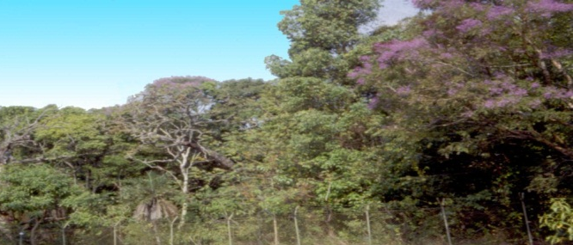
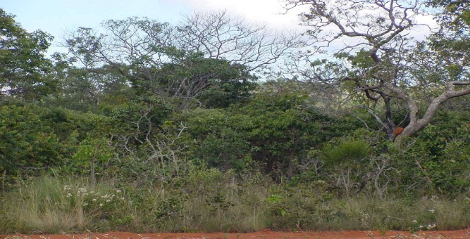
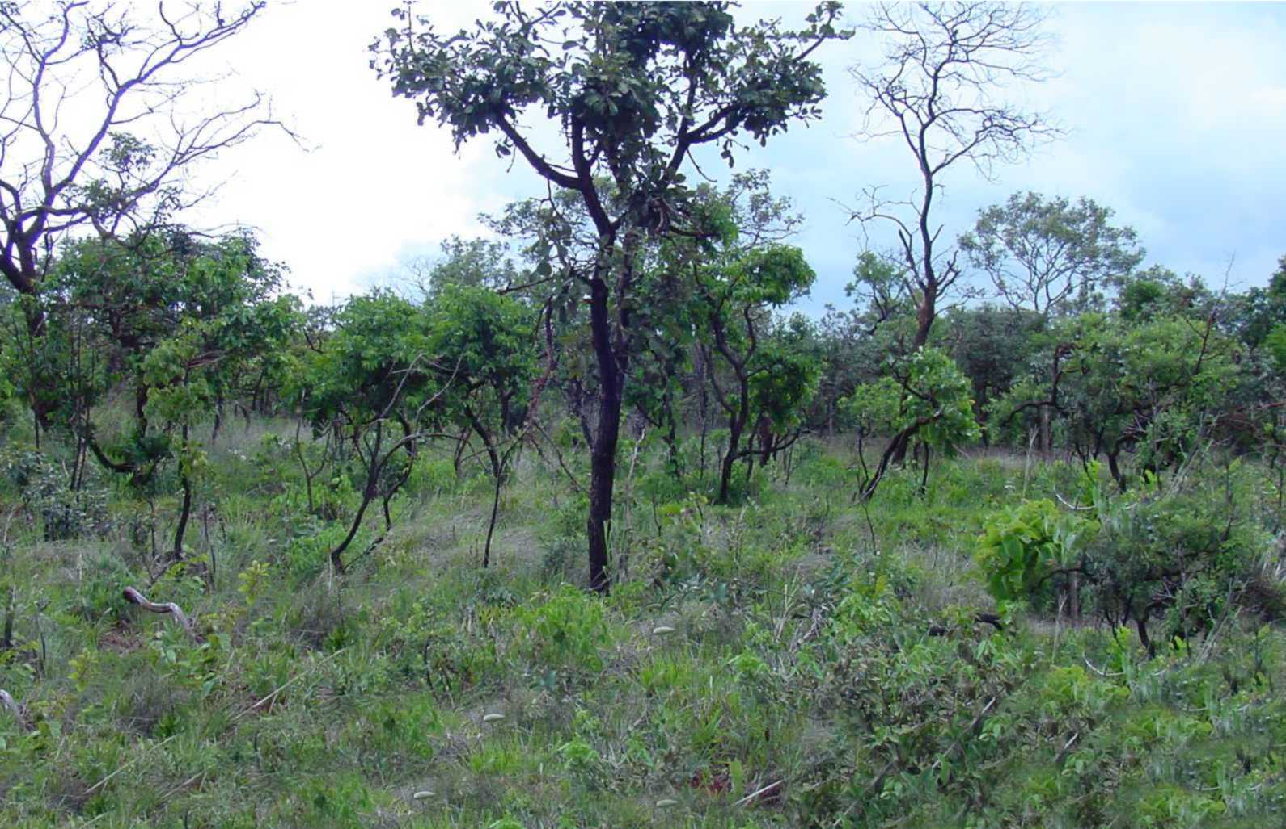
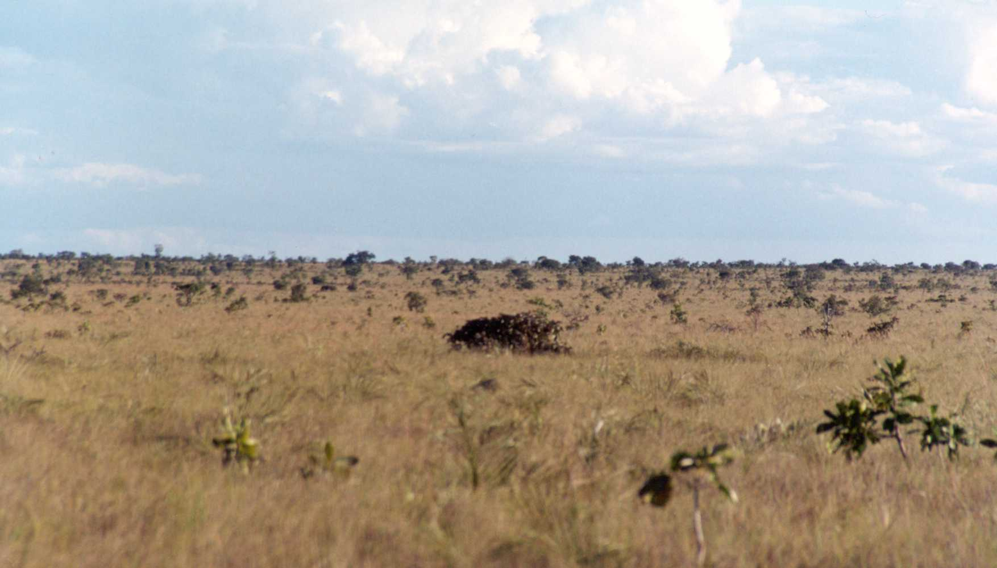
Desafios para o Desenvolvimento
RR
AP
AM
PA
MA
CE
RN
PI
PB
PE
AC
RO
TO
SE
AL
MT
BA
GO
DF
MS
MG
ES
SP
RJ
Cerrado
PR
Area: 207 milhões ha
SC
RS

Slide 3
Amazônia Sustentável:
Bioma Cerrado
Uso da terra na região do Cerrado brasileiro, que ocupa 207 milhões de hectares
Classe Área (Mha)
Terra não arável 68,0
Terra arável 139.0
Culturas anuais 15.0
Pastagens 60.5
Culturas perenes 3.5
Cobertura Vegetal 60.0

Slide 4
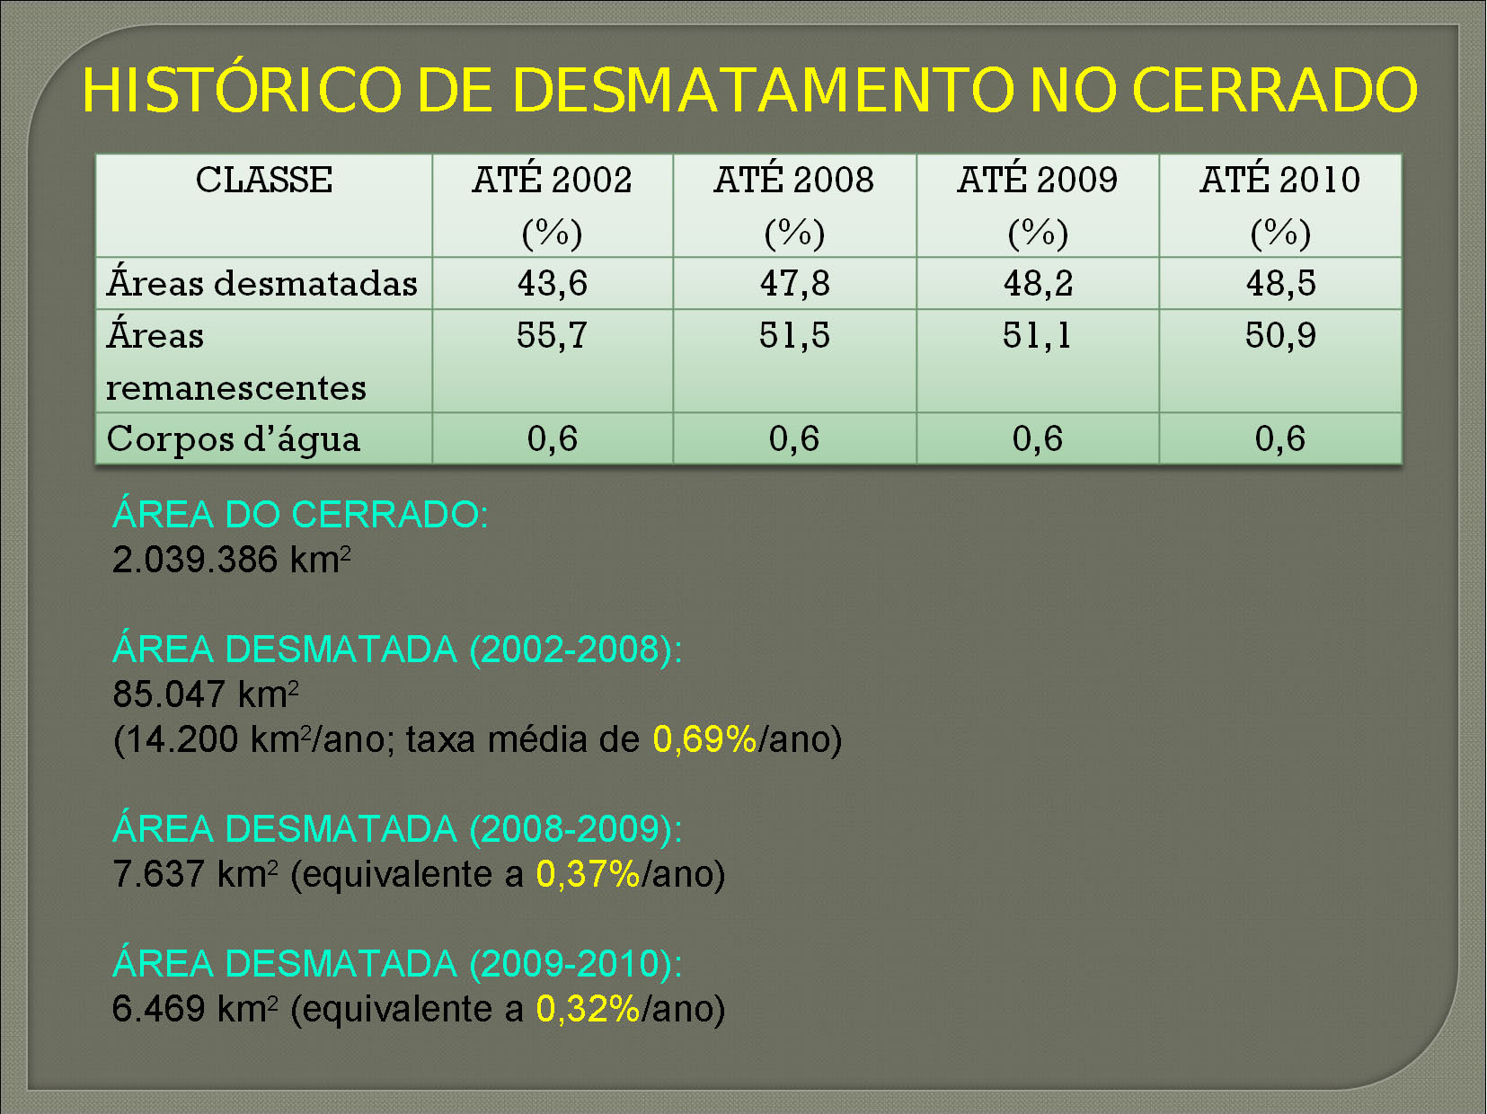
Amazônia Sustentável:
Bioma Cerrado

Slide 5
Amazônia Sustentável:
Bioma Cerrado
Fatores favoráveis à produção agrícola no Cerrado
Extensão das terras aráveis
Condições climáticas adequadas
Topografia e vegetação apropriadas
para mecanização
Solos adequados para mecanização
Existência de infraestrutura básica
Existência de calcário e fósforo na região

Slide 6
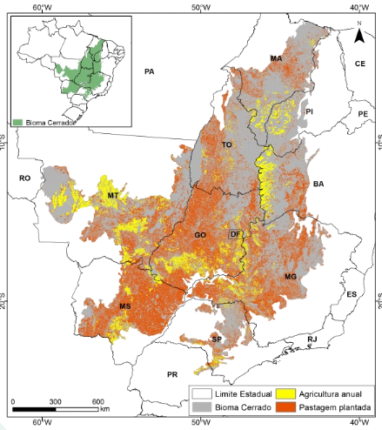
Amazônia Sustentável:
Bioma Cerrado
Fonte: Victoria et al 2017

Slide 7
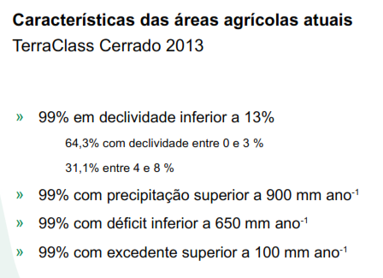
Amazônia Sustentável:
Bioma Cerrado
Fonte: Victoria et al 2017

Slide 8
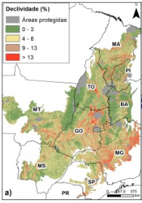
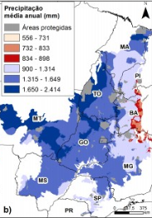
Amazônia Sustentável:
Bioma Cerrado
Fonte: Victoria et al 2017

Slide 9
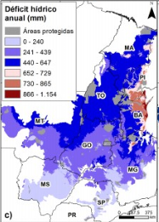
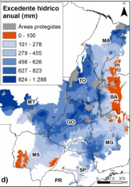
Amazônia Sustentável:
Bioma Cerrado
Fonte: Victoria et al 2017

Slide 11
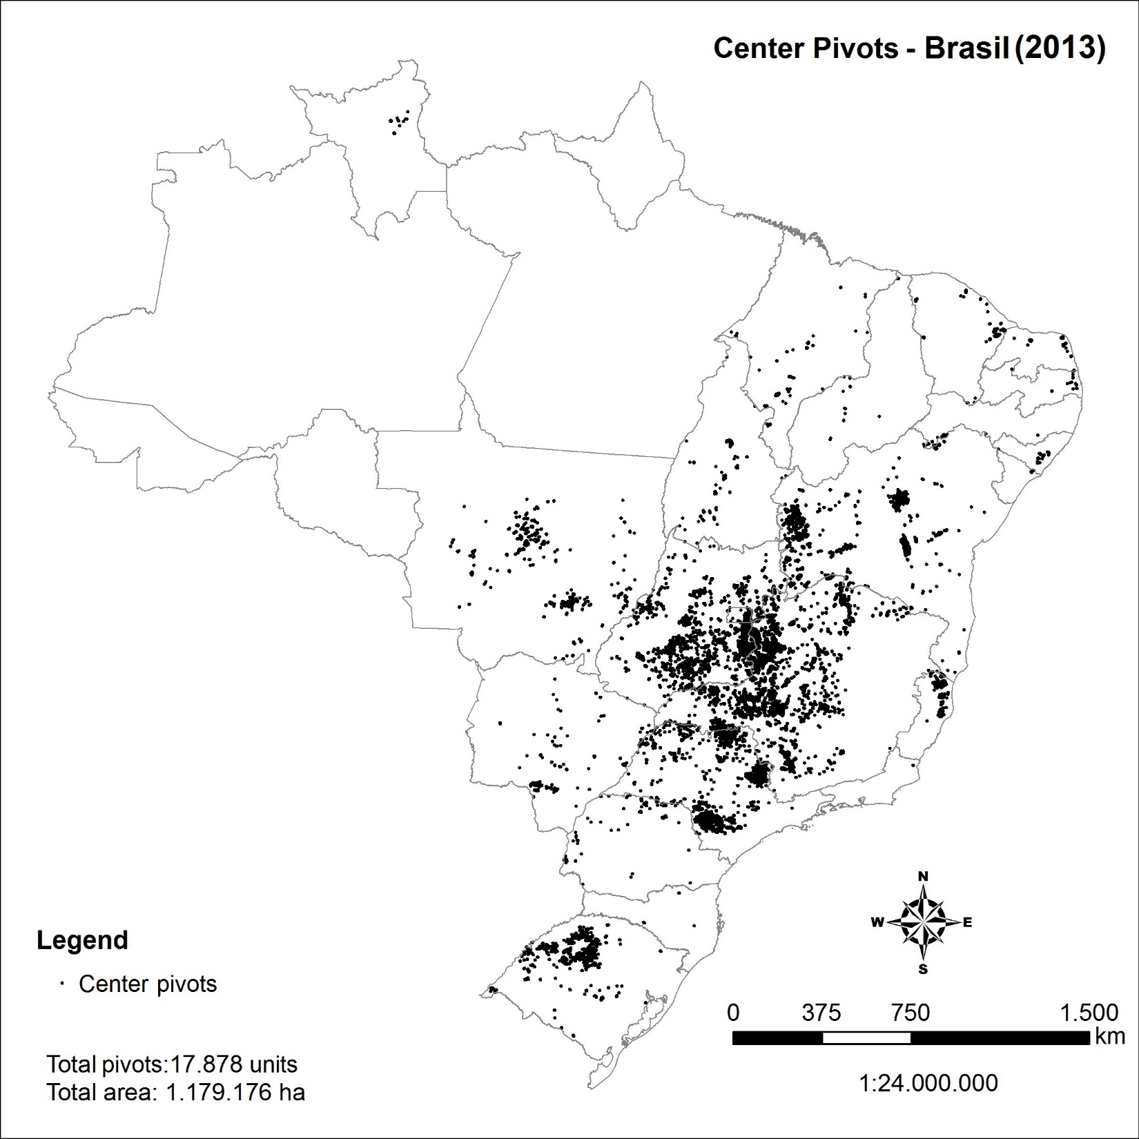

Slide 12
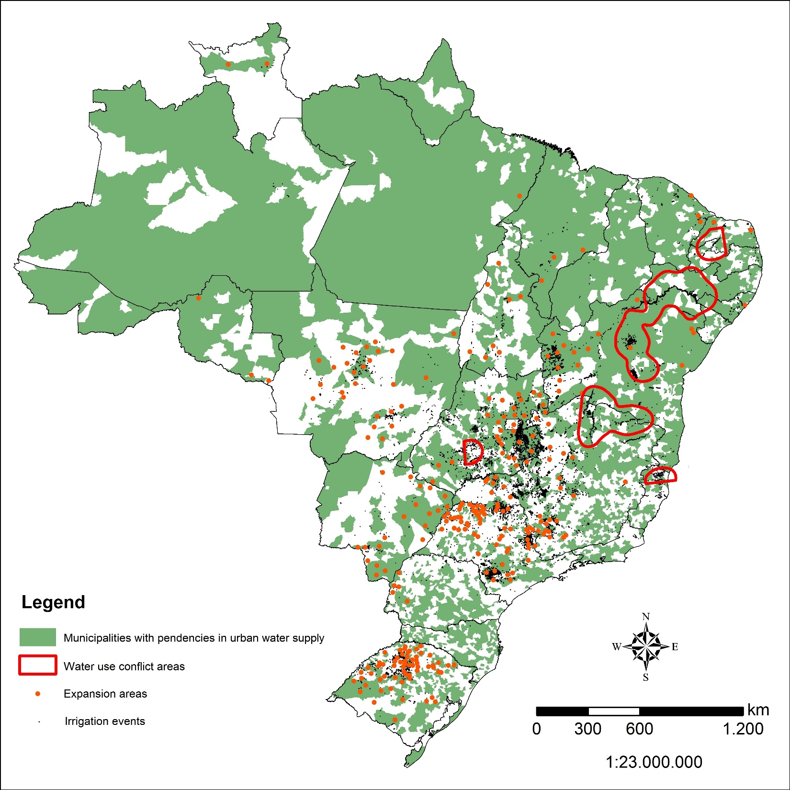
(ANA, 2010), (ANA, 2015a) (ANA, 2015 b) (Private Sector)

Slide 13
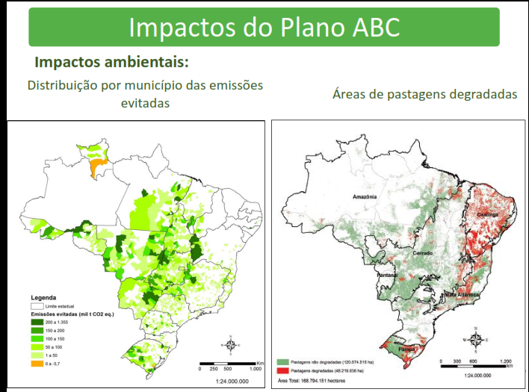

Slide 14
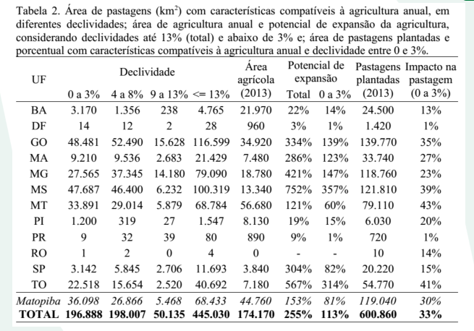

Slide 15
Principais problemas para a agricultura no Cerrado nos anos 1970 – primeira geração
Conhecimento limitado dos recursos naturais
Suprimento irregular de chuvas
Baixa fertilidade dos solos
Sistemas de produção ineficientes ou inexistentes

Slide 16
Principais problemas para o desenvolvimento da agricultura do cerrado- segunda geração
Amazônia Sustentável:
Bioma Cerrado
Uso abusivo de água para irrigação (pontos localizados)
Perda de biodiversidade
Passivo ambiental de APPs
Possível “hot spot” nos cenários de aquecimento global
Estrutura fundiária

Slide 17
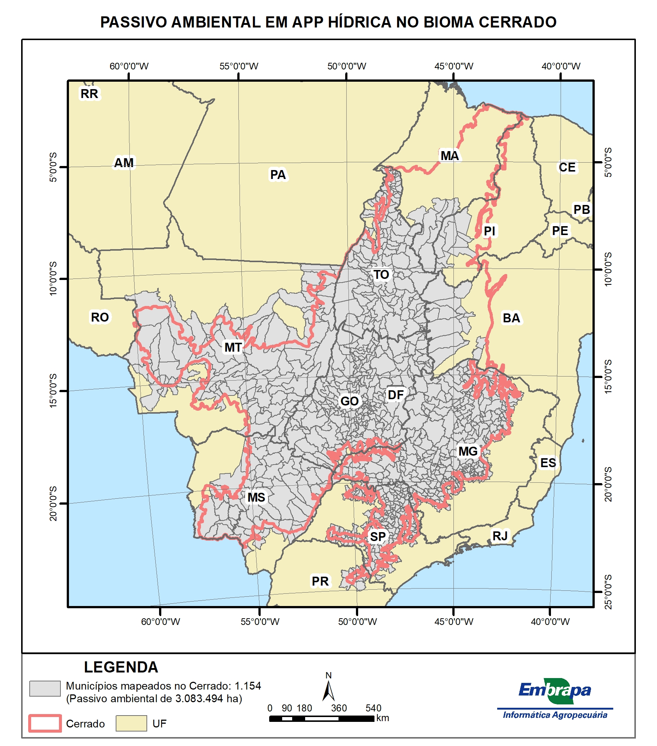
1.154 municípios mapeados
3.083.494 ha de passivo de APPs
hidricas identificados, na escala de
1:20.000

Slide 18
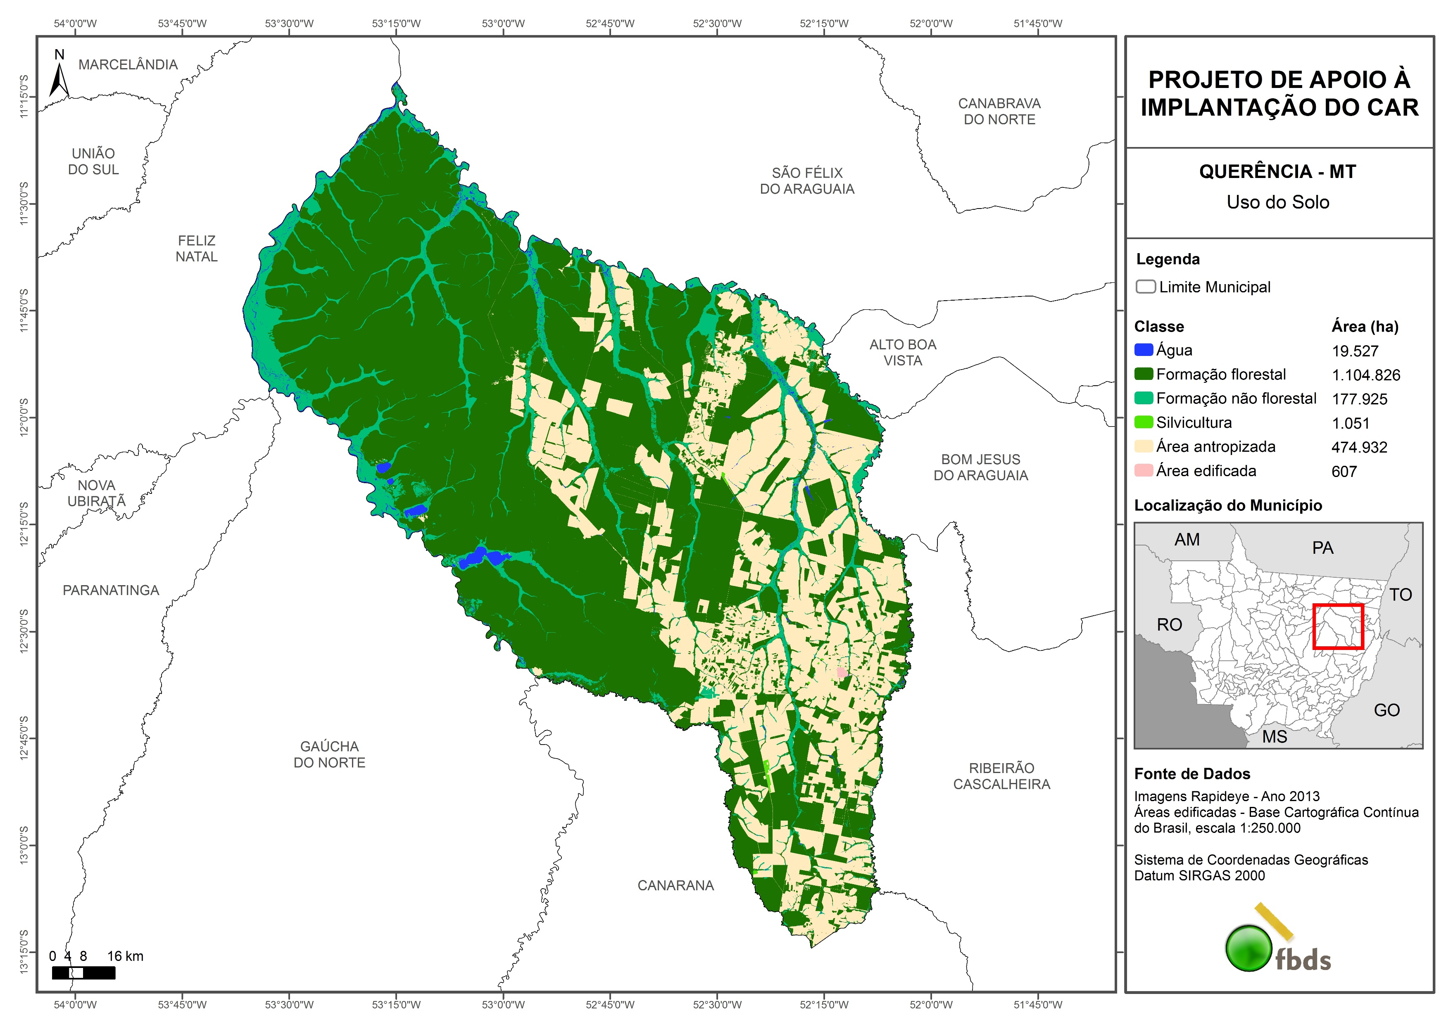
Amazônia Sustentável:
Bioma Cerrado

Slide 19
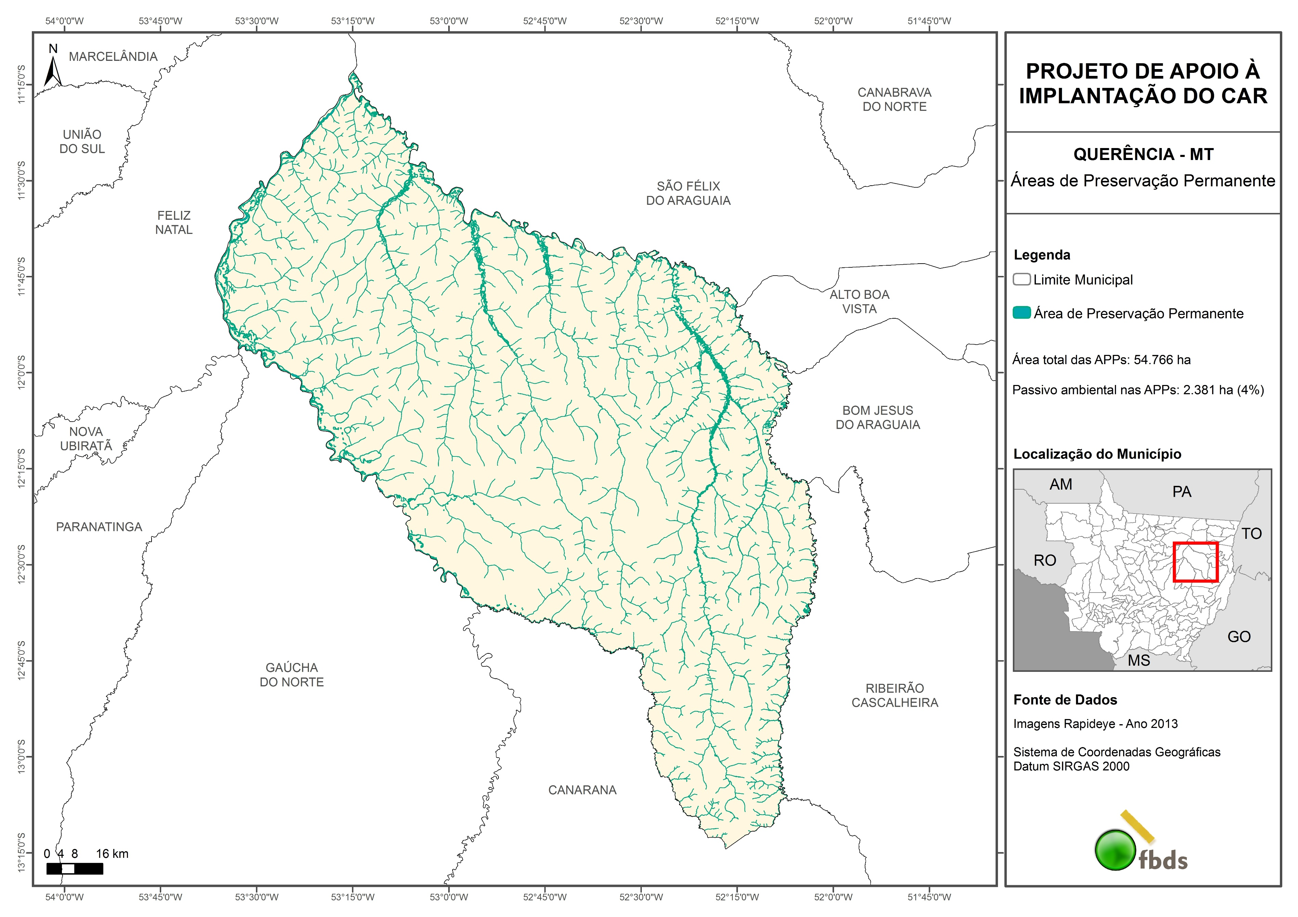
Amazônia Sustentável:
Bioma Cerrado

Slide 20
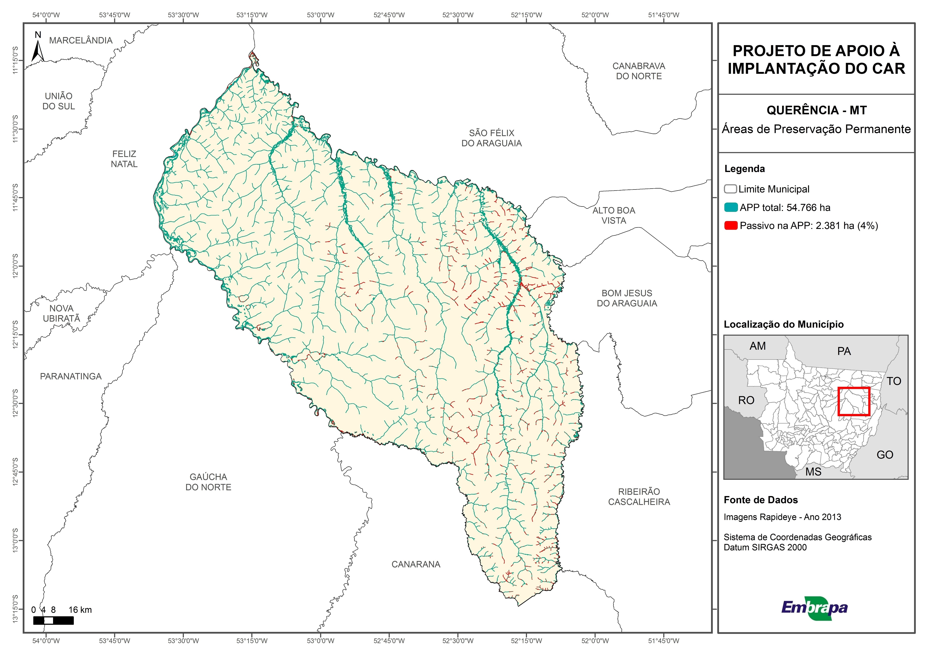
Amazônia Sustentável:
Bioma Cerrado

Slide 21
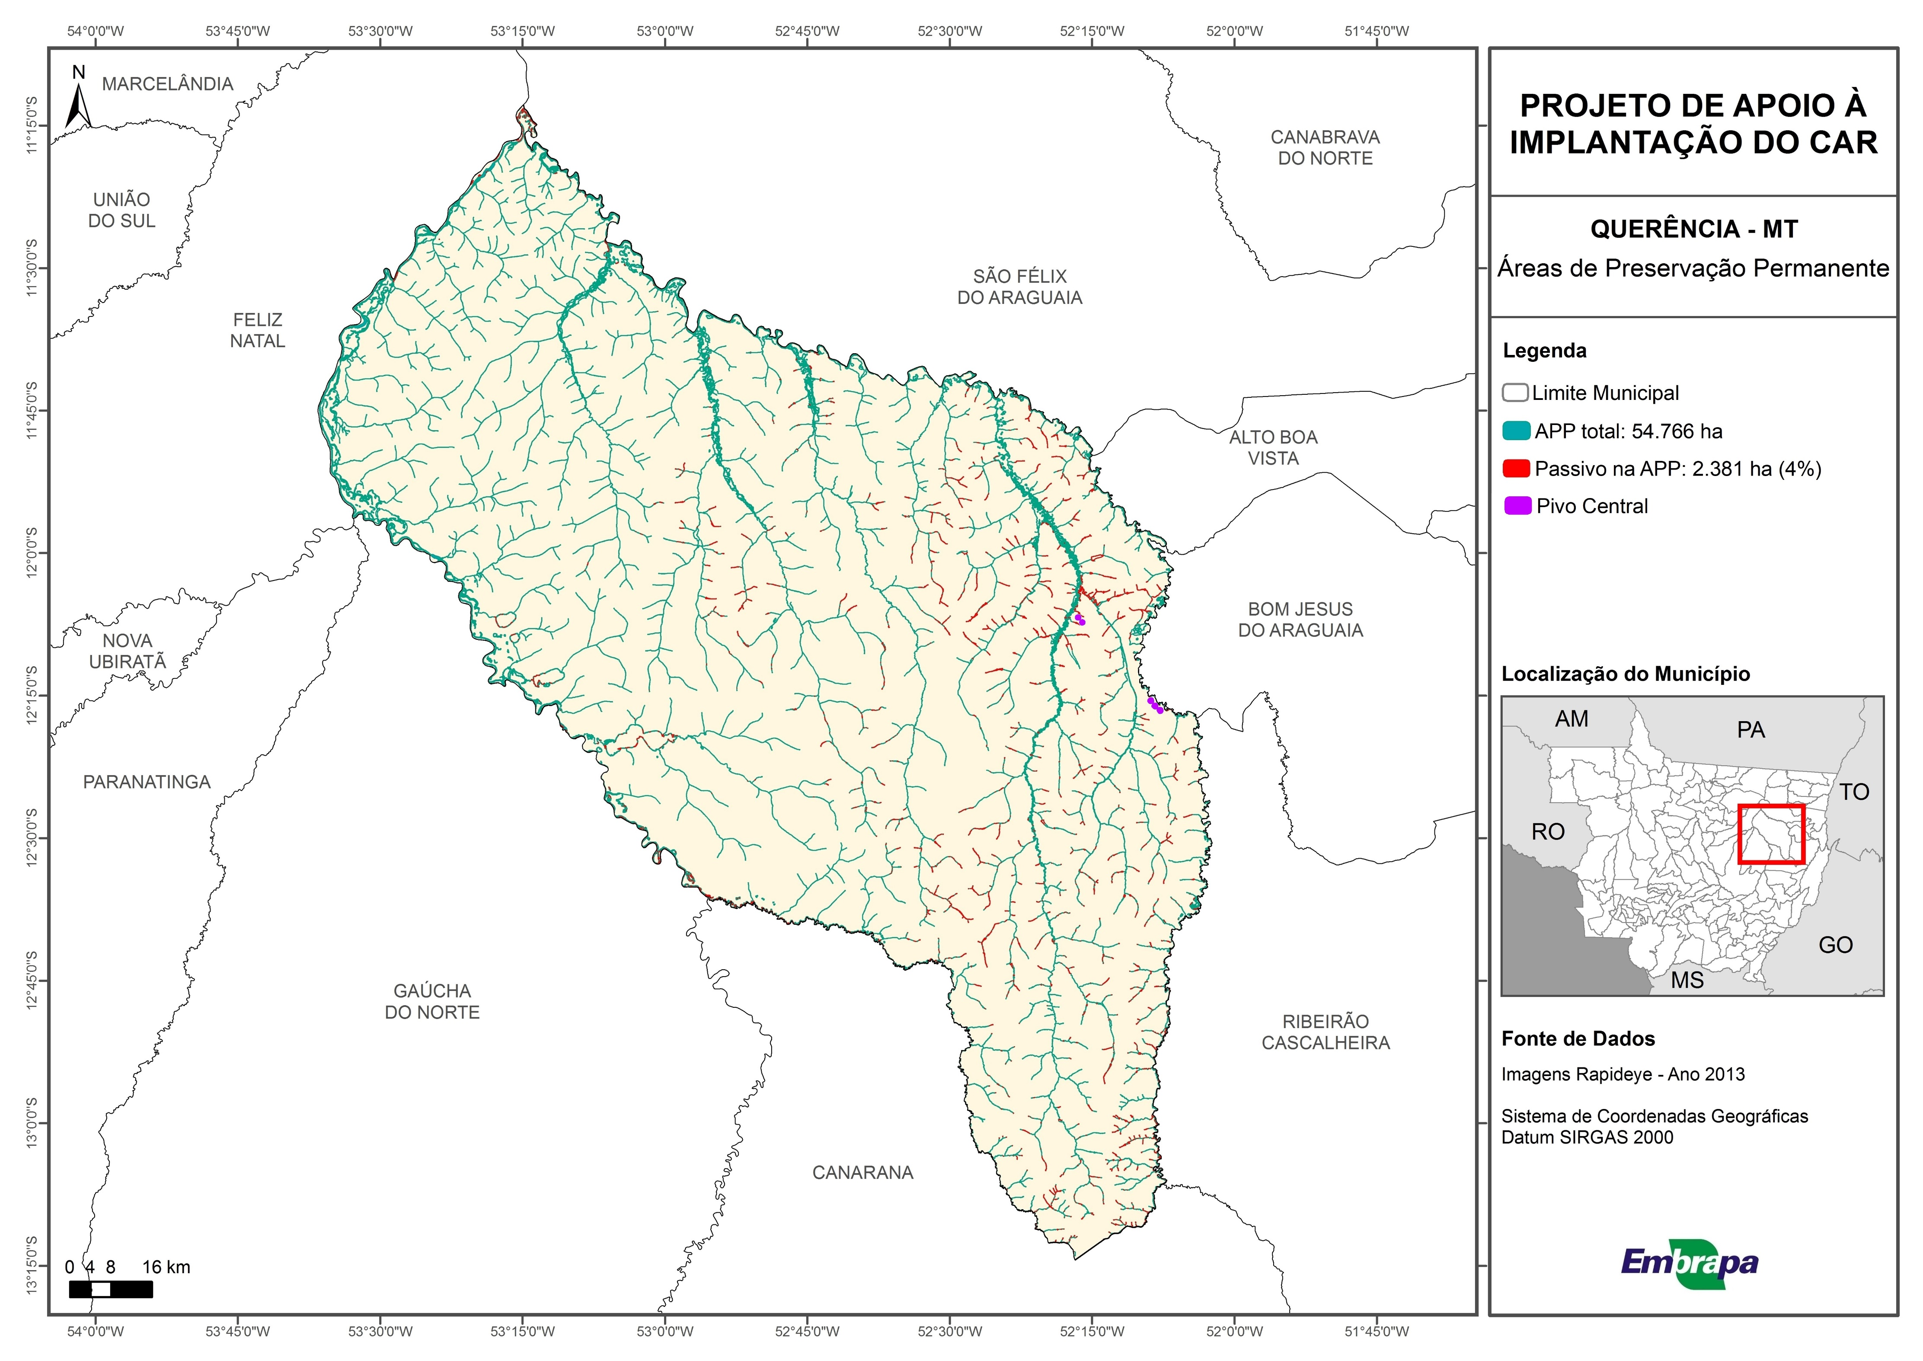

Slide 22
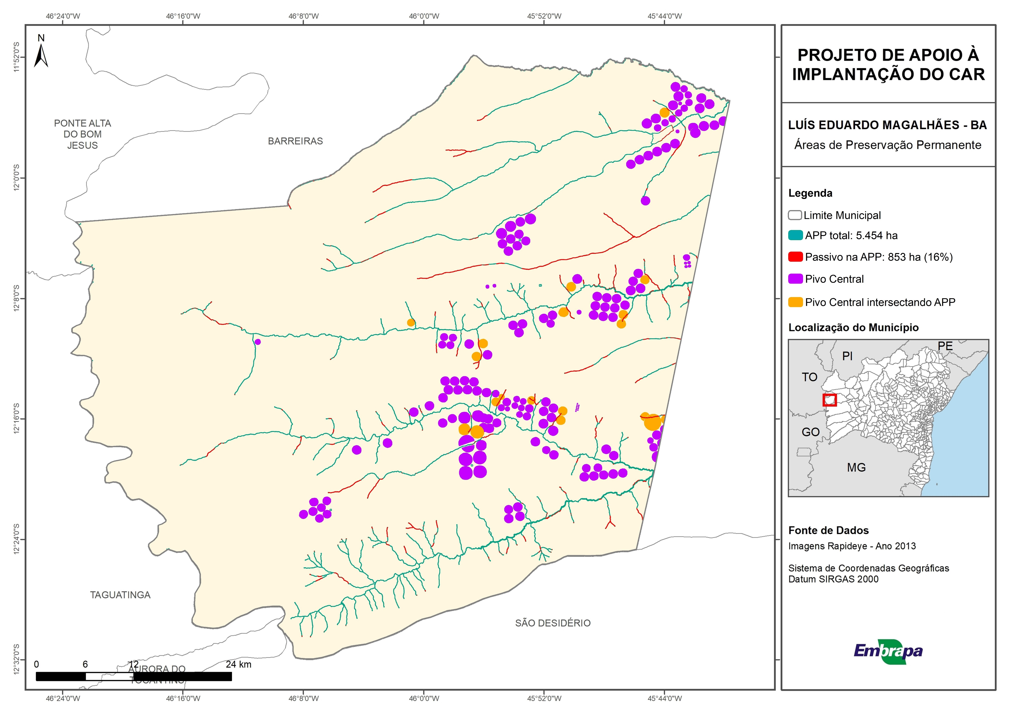

Slide 23
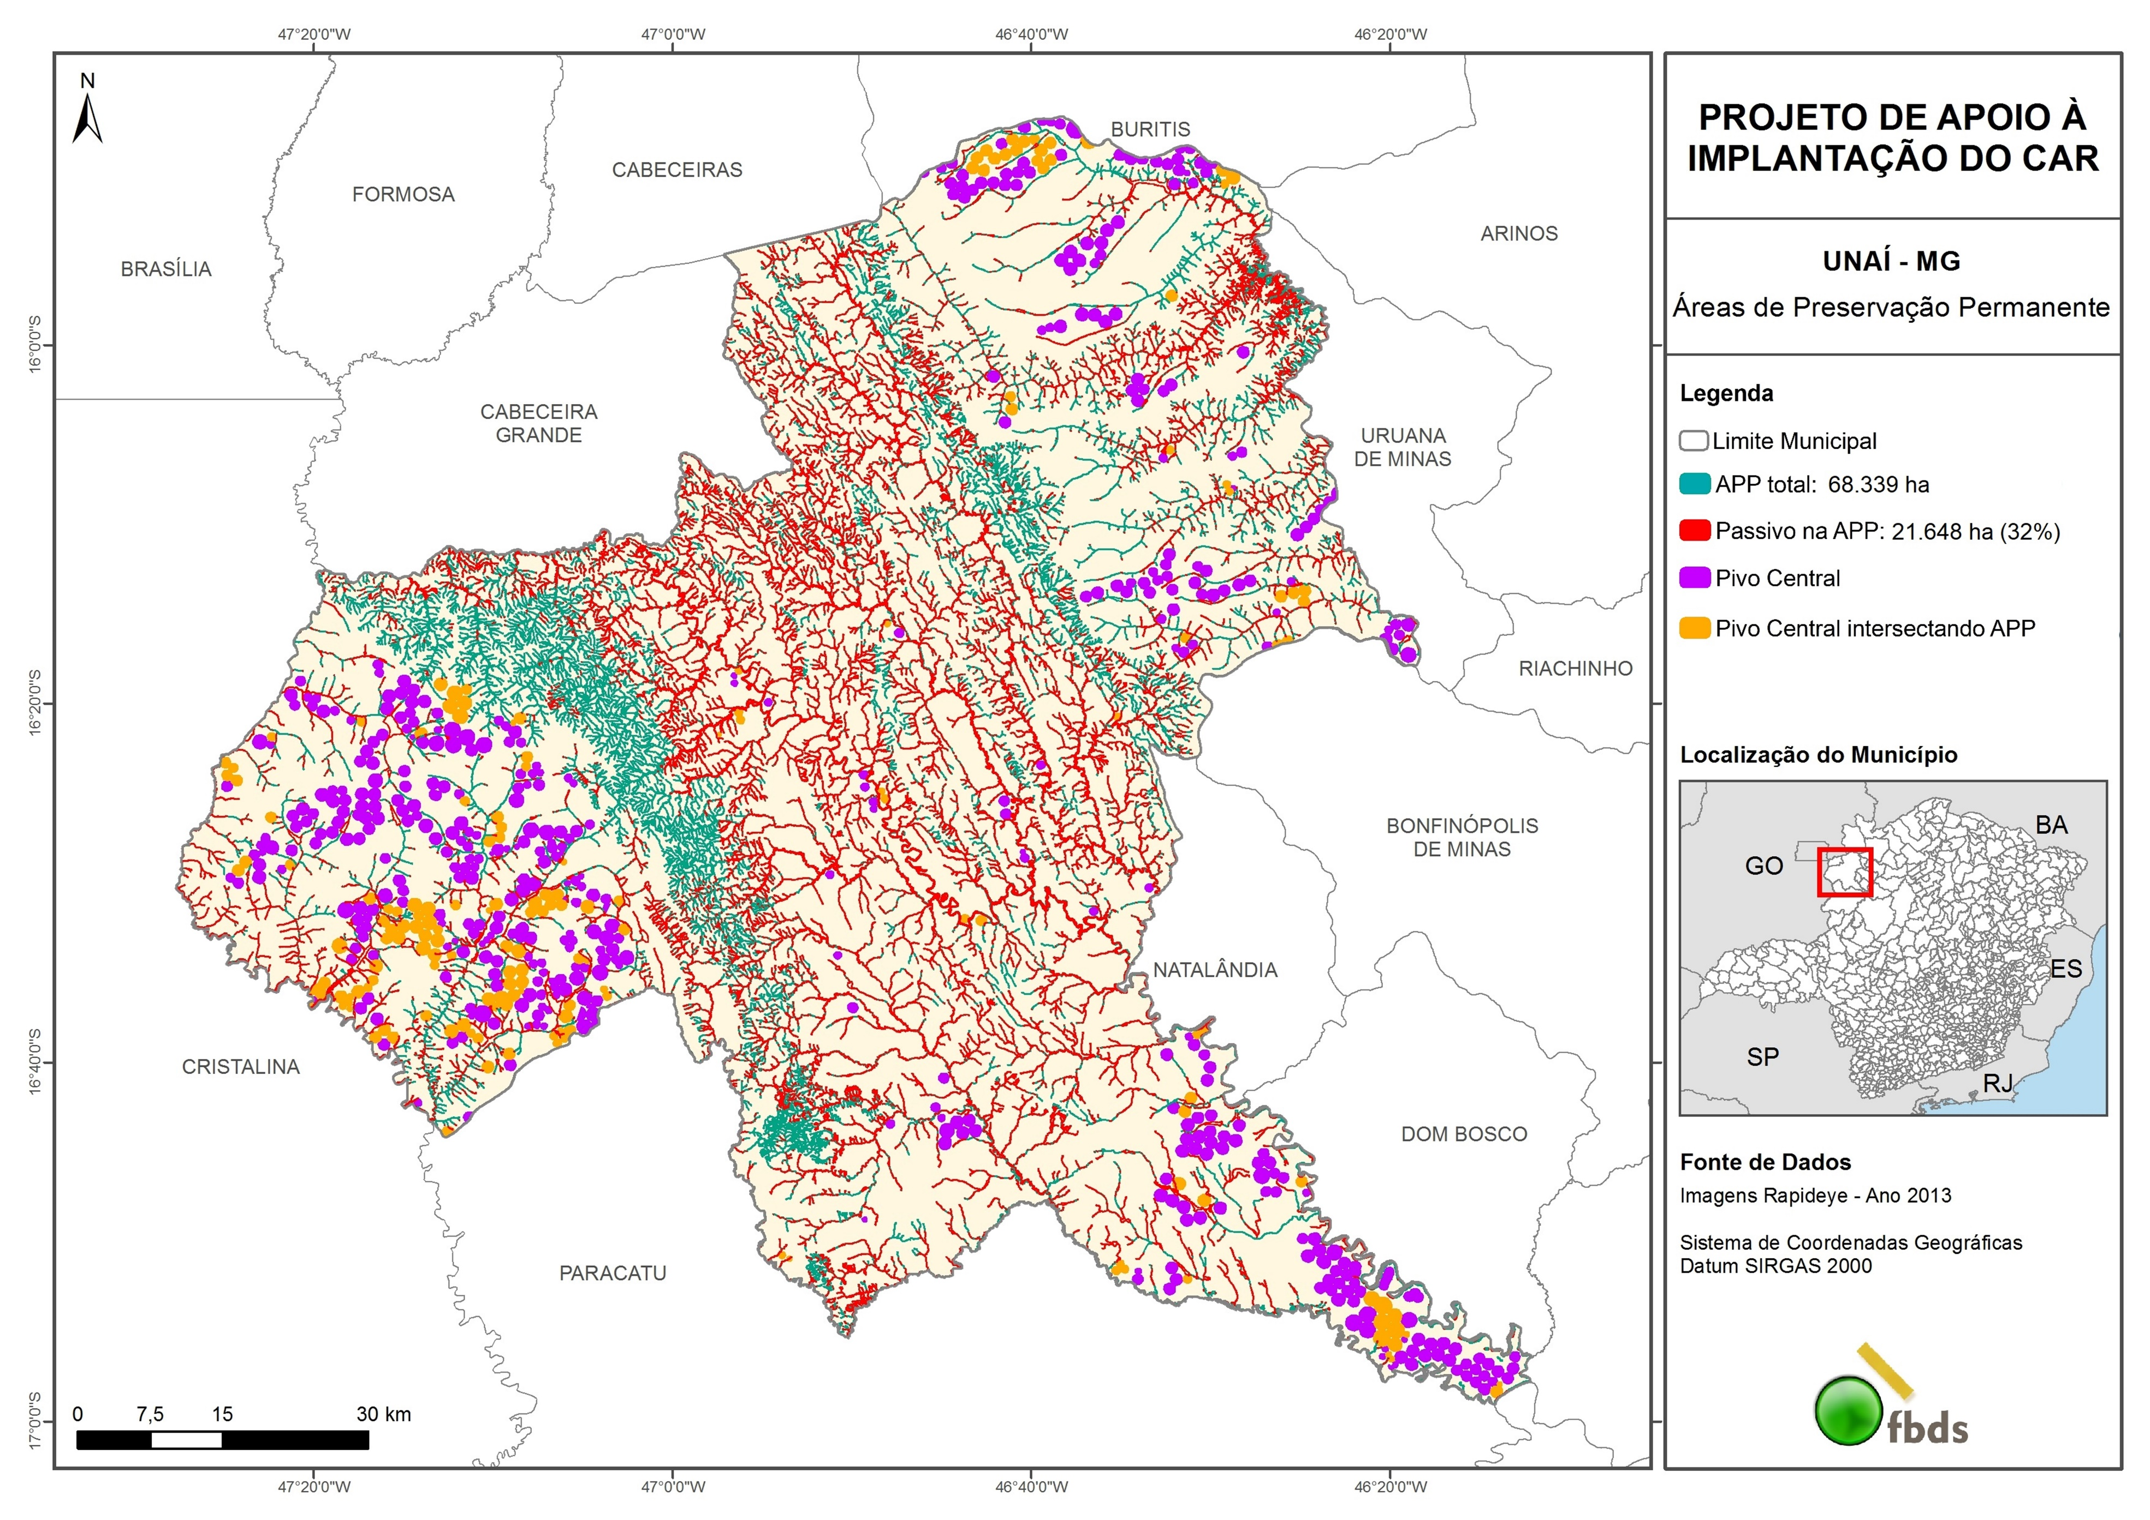

Slide 24
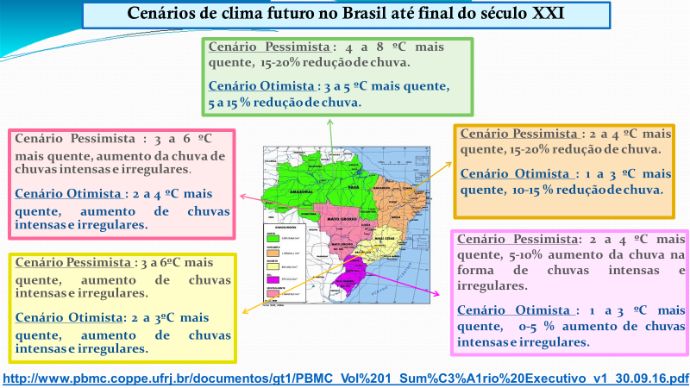
Amazônia Sustentável:
Bioma Cerrado

Slide 25
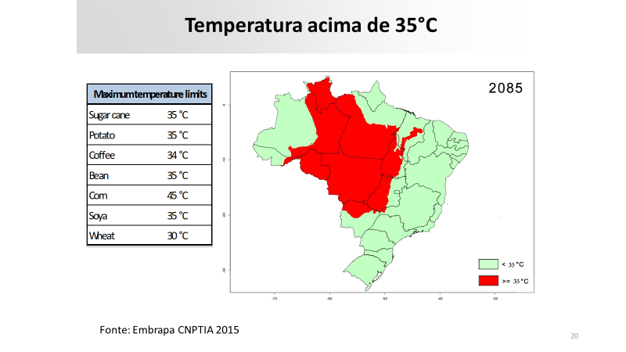
Amazônia Sustentável:
Bioma Cerrado

Slide 26
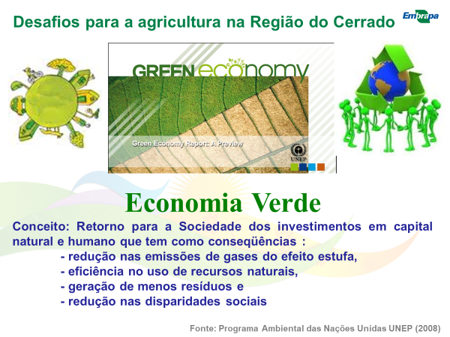
Amazônia Sustentável:
Bioma Cerrado

Slide 27
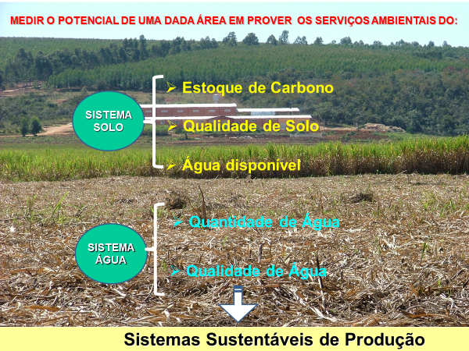
Amazônia Sustentável:
Bioma Cerrado

Slide 28
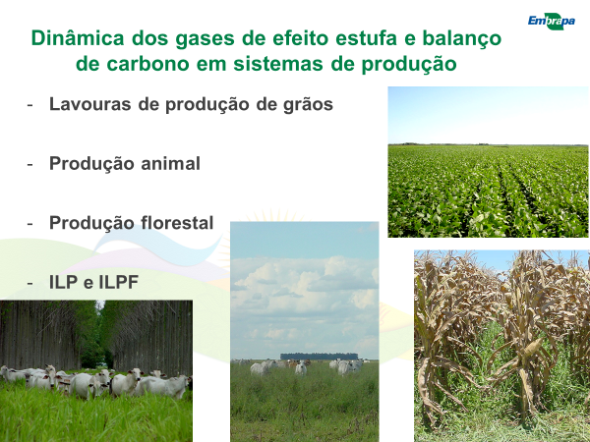
Amazônia Sustentável:
Bioma Cerrado

Slide 29
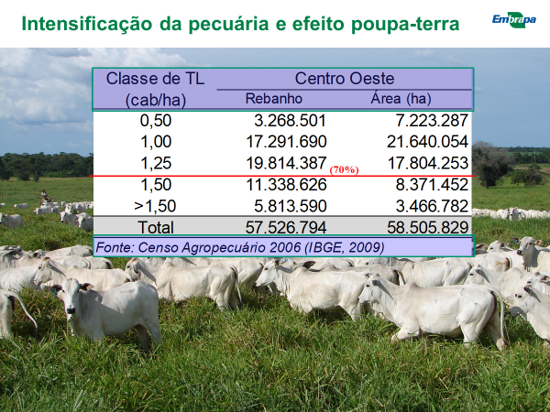

Slide 30
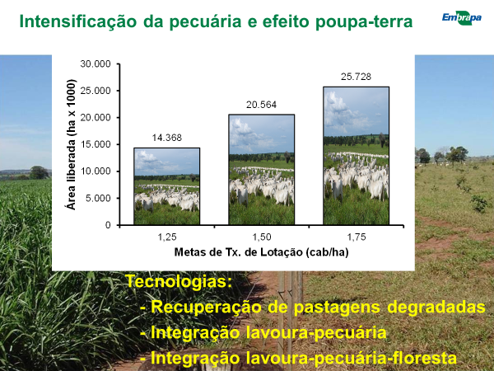

Slide 31
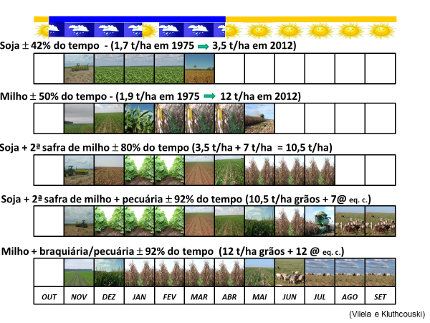
Potencial de transformação
em mais de 40 milhões
de hectares
Futuro do Cerrado?

Slide 32
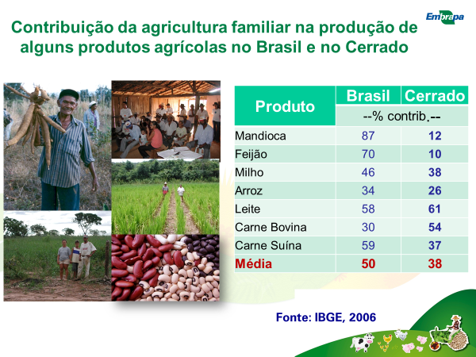
Aguardando os dados
do Ibge 2018

Slide 33
Tendências
Aumento da produtividade (carne grãos)
Expansão da Agroenergia
Expansão da Agricultura de Baixa emissão de Carbono
Regularização ambiental
Busca da certificação (barreiras não tarifárias)
Uso da água

Slide 34
Finalizando : Cerrados em números
-A área de cultivo de grãos no Cerrado cresceu 134%
entre as safras 1989/1990 e 2015/2016,
de 14,2 milhões de hectares, para 33,3 milhões de hectares.
-A participação do Cerrado na área de cultivo de grãos no
Brasil, neste mesmo período, saltou de 37% para 57%, fruto principalmente
do aumento de produtividade.
-A produção de grãos no Cerrado cresceu 543% entre as
safras 1989/1990 e 2015/2016, de 17,5 milhões de toneladas,
para as atuais 112,7 milhões de toneladas (mesmo com as quebras
na última safra).
-

Slide 35





Obrigado
Eduardo Assad
Eduardo.assad@embrapa.br
www.iadb.org www.facebook.com/BIDBrasil www.twitter.com/bidbr

